Slide 1
Valutazione delle attività di internazionalizzazione a favore delle imprese – Por Fesr 2014-2020
Progetto CLAY – presentazione di medio termine
Foligno, Palazzo Cambiotti
19 settembre 2019
Marta Scettri
Regione Umbria
realizzata dalla società t33 di Ancona,
a partire da dicembre 2018
analisi dei dati - gennaio 2019;
predisposizione del questionario e del campione di imprese da intervistare - febbraio 2019;
Interviste: aprile – maggio 2019;
consegna del rapporto di valutazione - giugno 2019

Slide 2
Struttura del Rapporto di valutazione
Progetto CLAY – presentazione di medio termine
Foligno, Palazzo Cambiotti
19 settembre 2019
Marta Scettri
Regione Umbria
Introduzione
Approccio metodologico
Contesto economico e export regionale
Tema 1 - Le attività di internazionalizzazione del POR FESR 2014-2020
Tema 2 - La coerenza delle attività con il contesto istituzionale e i bisogni dei beneficiari
Temi 3 e 4 - Adeguatezza delle risorse umane e finanziarie e stato di attuazione
Temi 5 e 6 - Risultati ottenuti e prime indicazioni sugli impatti
Conclusioni e lezioni apprese
Allegati

Slide 3
Approccio metodologico
Progetto CLAY – presentazione di medio termine
Foligno, Palazzo Cambiotti
19 settembre 2019
Marta Scettri
Regione Umbria
Strutturazione
Progetto esecutivo
Definizione dei questionari per indagine on line e casi studio
Osservazione
Raccolta dati secondari
Raccolta documentale
Analisi
Analisi dei documenti
Analisi dei dati
Formulazione dei giudizi
Disseminazione / comunicazione
Raccolta dati primari (interviste, indagini, casi studio)
Risposta ai quesiti valutativi per tema e domanda di valutazione
Factsheet, parole chiave e articolo web per il grande pubblico
Executive summary in inglese
Workshop

Slide 4
Contesto economico e export regionale
Progetto CLAY – presentazione di medio termine
Foligno, Palazzo Cambiotti
19 settembre 2019
Marta Scettri
Regione Umbria
Andamento dell’economia regionale
Dinamica industriale, ricerca e innovazione
Accesso al credito
Dinamica occupazionale
Andamento dell’export regionale
Export regionale: settori, ricerca e innovazione
I paesi target dell’export
Dimensione locale dell’export

Slide 5
Caratteristiche delle imprese per forme di internazionalizzazione – Italia, 2014 Fonte – Istat Frame SBS
Progetto CLAY – presentazione di medio termine
Foligno, Palazzo Cambiotti
19 settembre 2019
Marta Scettri
Regione Umbria
 | numero di imprese | % | dimensione media (addetti) | quota di addetti (%) | quota di valore aggiunto (%) | quota sul totale export (%)
solo importatori | 149.246 | 44,1 | 6,5 | 16,2 | 10,2 | -
solo esportatori | 72.577 | 21,4 | 6,1 | 7,5 | 4,4 | 2,0
two-way traders | 78.909 | 23,3 | 14,9 | 19,7 | 16,3 | 12,9
global | 12.926 | 3,8 | 34,8 | 7,6 | 7,7 | 16,9
MNE Estero | 10.026 | 3,0 | 115,2 | 19,4 | 24,2 | 29,5
MNE IT | 14.837 | 4,4 | 118,6 | 29,6 | 37,2 | 38,7
Totale | 338.521 | 100 | 4,2 | 100 | 100 | 100

Slide 6
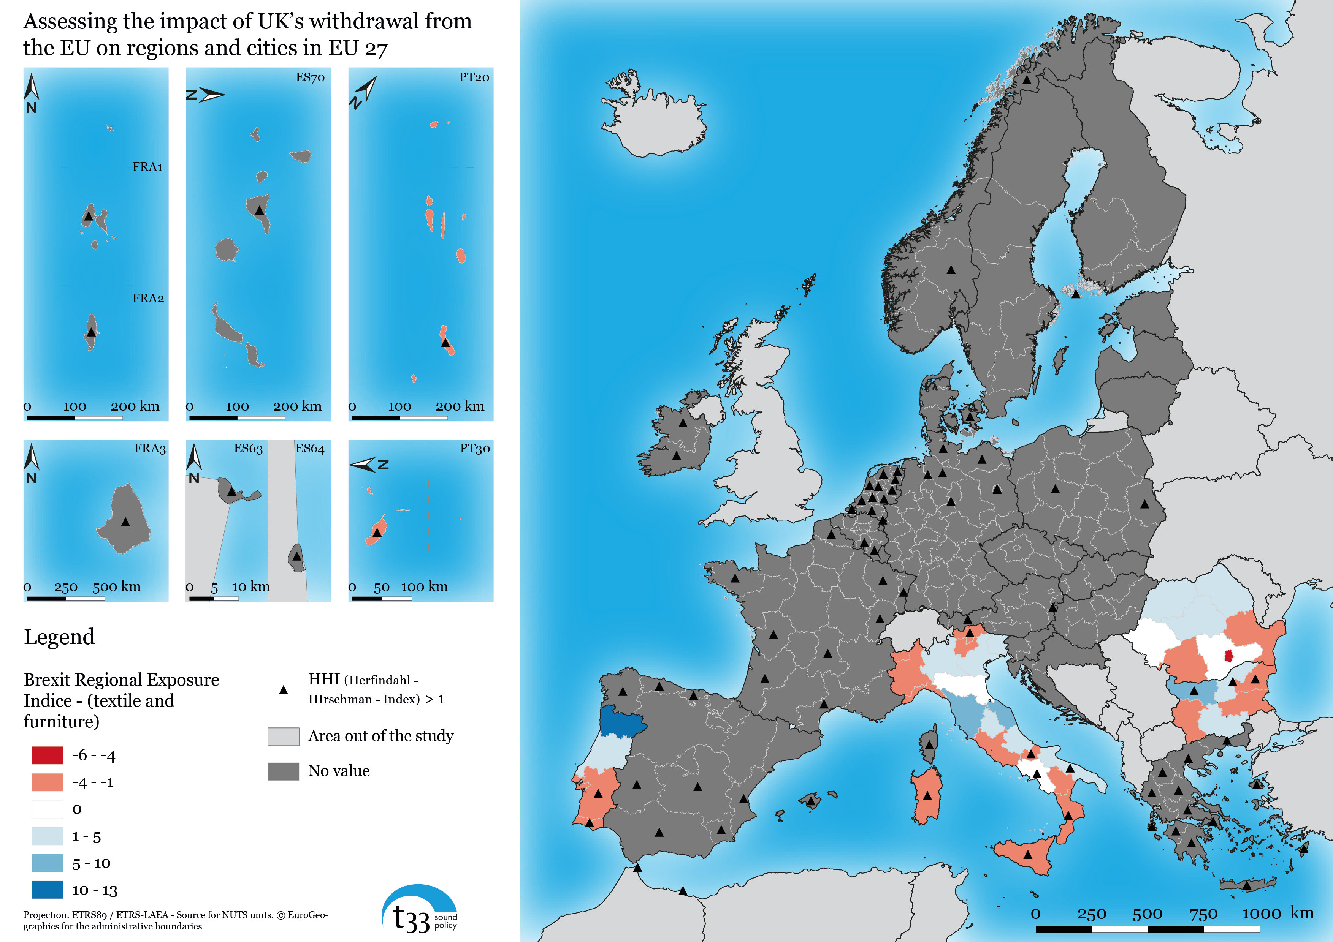
Contesto economico e export regionale
Progetto CLAY – presentazione di medio termine
Foligno, Palazzo Cambiotti
19 settembre 2019
Marta Scettri
Regione Umbria
Andamento dell’economia regionale
Dinamica industriale, ricerca e innovazione
Accesso al credito
Dinamica occupazionale
Andamento dell’export regionale
Export regionale: settori, ricerca e
innovazione
I paesi target dell’export
Dimensione locale dell’export

Slide 7
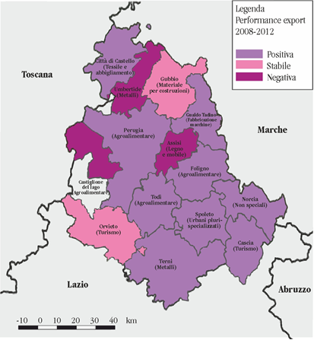
Contesto economico e export regionale
Progetto CLAY – presentazione di medio termine
Foligno, Palazzo Cambiotti
19 settembre 2019
Marta Scettri
Regione Umbria
Andamento dell’economia regionale
Dinamica industriale, ricerca e innovazione
Accesso al credito
Dinamica occupazionale
Andamento dell’export regionale
Export regionale: settori, ricerca e
innovazione
I paesi target dell’export
Dimensione locale dell’export

Slide 8
Le attività di internazionalizzazione del POR FESR Umbria 2014-2020
Progetto CLAY – presentazione di medio termine
Foligno, Palazzo Cambiotti
19 settembre 2019
Marta Scettri
Regione Umbria
Descrizione degli interventi attivati nell’ambito dell’azione 3.3.1
Ricostruzione della logica di intervento dell’azione 3.3.1
Analisi sinottica fra gli interventi

Slide 9
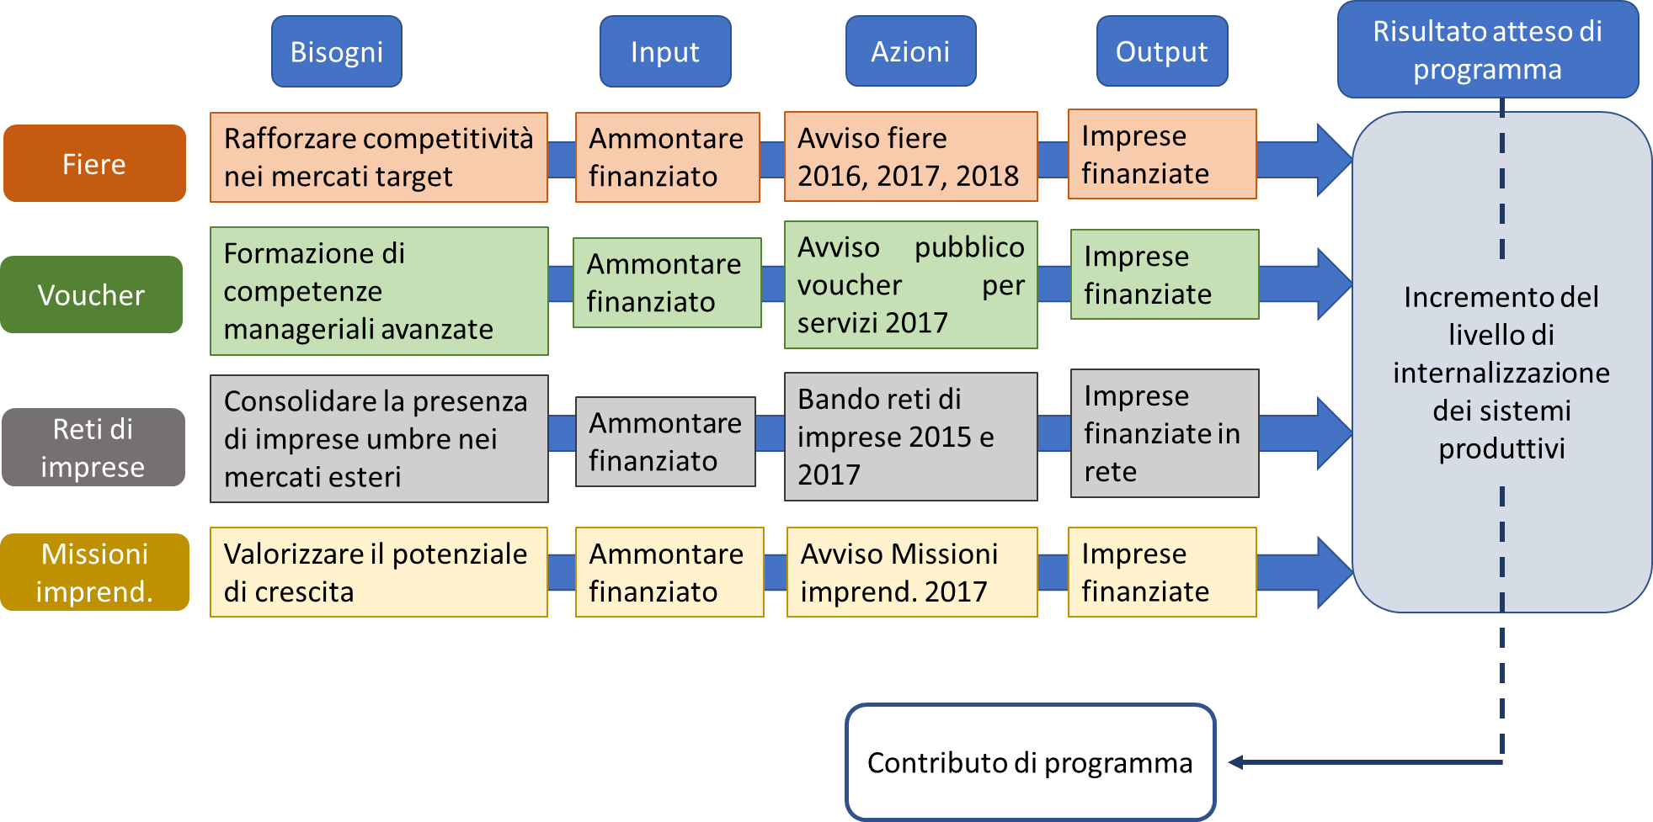
Quadro logico per strumento di intervento
Progetto CLAY – presentazione di medio termine
Foligno, Palazzo Cambiotti
19 settembre 2019
Marta Scettri
Regione Umbria

Slide 10
Adeguatezza delle risorse e stato di attuazione
Progetto CLAY – presentazione di medio termine
Foligno, Palazzo Cambiotti
19 settembre 2019
Marta Scettri
Regione Umbria
Fiere per l’internazionalizzazione
contributo attivato: euro 2.068.313
3 avvisi pubblici (2016, 2017, 2018)
326 operazioni finanziate, per 130 imprese
Il costo totale dei progetti finanziati ammonta a euro 4.280.179 concentrato in 4 settori: tessile e abbigliamento, articoli in gomma e materie plastiche, macchinari e apparecchi n.c.a.
La maggior parte dei beneficiari dell’intervento fiere predilige partecipare a un numero limitato di fiere (1 o 2) e vi è una netta preferenza per le fiere in Italia o in UE; le fiere extra-UE sono molto poco partecipate.

Slide 11
Adeguatezza delle risorse e stato di attuazione
Progetto CLAY – presentazione di medio termine
Foligno, Palazzo Cambiotti
19 settembre 2019
Marta Scettri
Regione Umbria
Voucher per servizi di consulenza
Contributo attivato: 359.257
1 avviso pubblico (2017)
64 operazioni finanziate, per 54 imprese
Il costo totale dei progetti finanziati ammonta a 718.495 concentrato in 4 settori: macchinari e apparecchi n.c.a, tessile e abbigliamento, articoli in gomma e materie plastiche, metalli di base e prodotti in metallo
dei 9 servizi previsti dal bando, la maggior parte dei progetti si concentra nell’analisi e ricerca di partner, analisi della domanda, concorrenza e canali distributivi, siti web e web marketing si è osservato inoltre che i nei progetti che prevedono 2 voucher, i servizi richiesti sono spesso gli stessi: analisi dei partner con analisi della domanda, concorrenza, ecc. e creazione di siti web con servizi di web marketing.

Slide 12
Adeguatezza delle risorse e stato di attuazione
Progetto CLAY – presentazione di medio termine
Foligno, Palazzo Cambiotti
19 settembre 2019
Marta Scettri
Regione Umbria
Reti di imprese per l’internazionalizzazione
Contributo attivato: euro 4.927.507
2 avvisi pubblici (2015, 2017)
214 operazioni finanziate, per 150 imprese
Il costo totale dei progetti finanziati ammonta a euro 10.045.733 concentrato in 4 settori: tessile e abbigliamento, prodotti alimentari, articoli in gomma e materie plastiche, macchinari e apparecchi n.c.a., metalli di base e prodotti in metallo.

Slide 13
Indagine diretta ai beneficiari
Progetto CLAY – presentazione di medio termine
Foligno, Palazzo Cambiotti
19 settembre 2019
Marta Scettri
Regione Umbria
A chi: l’universo dei beneficiari degli interventi fiere per l’internazionalizzazione e voucher per servizi di consulenza
115 beneficiari per fiere
49 beneficiari per voucher
15 beneficiari di entrambi gli interventi
Modalità: i beneficiari hanno ricevuto via e-mail il link per poter accedere al questionario online, accompagnato da una lettera di presentazione della Regione Umbria. I questionari sono differenziati a seconda del tipo di intervento di cui l’impresa ha beneficiato; a coloro che hanno beneficiato di fiere e voucher è richiesto di rispondere ad entrambi i questionari
Tempo: Dal momento dell’invio delle e-mail i beneficiari hanno avuto a disposizione 20 giorni per completare il questionario

Slide 14
Questionario
Progetto CLAY – presentazione di medio termine
Foligno, Palazzo Cambiotti
19 settembre 2019
Marta Scettri
Regione Umbria
Il questionario è stato differenziato a seconda dell’intervento. Si struttura in 3 sezioni:
Sezione I – Contesto
tale sezione, comune ad entrambi gli interventi, si riferisce alle informazioni generali sull’azienda
Sezione II – Tipologia di intervento ricevuto
la sezione è stata differenziata per i due interventi e si riferisce all’adeguatezza degli interventi rispetto alle necessità dell’azienda
Sezione III – Effetti sulle imprese
la sezione è comune per tutti i beneficiari e si riferisce ai risultati e agli impatti degli interventi nell’impresa

Slide 15
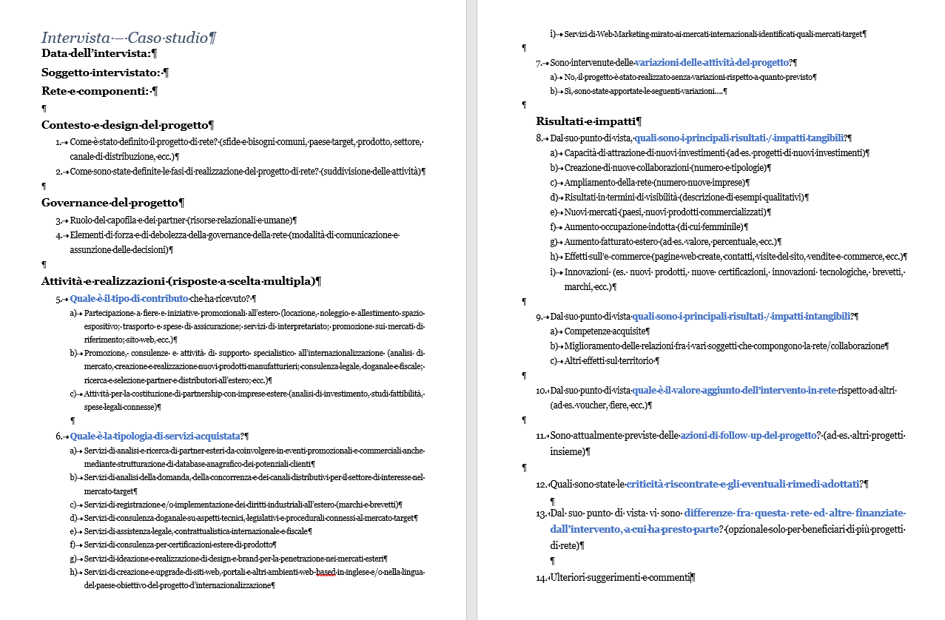
Casi di studio
Progetto CLAY – presentazione di medio termine
Foligno, Palazzo Cambiotti
19 settembre 2019
Marta Scettri
Regione Umbria
A chi: I casi studio sono 15, ognuno ha come oggetto un’impresa beneficiaria dell’intervento reti appartenente al campione selezionato
Modalità: Le imprese del campione selezionato sono state soggette ad un’intervista condotta telefonicamente o in persona. Le imprese sono state contattate tramite e-mail

Slide 16
Casi di studio
Progetto CLAY – presentazione di medio termine
Foligno, Palazzo Cambiotti
19 settembre 2019
Marta Scettri
Regione Umbria
Selezione del campione:
Universo dei beneficiari dell’intervento reti: 214 progetti (36 nel 2015 e 118 nel 2017) per 150 imprese beneficiarie
Il campione scelto: 15 imprese che garantiscono solidità e rappresentatività sia economica che geografica
Criteri di selezione:
Dimensione finanziaria. Il campione scelto rappresenta il 50% del contributo totale dei due bandi (2015 e 2017)
Copertura territoriale. Il campione copre un maggior numero possibile dei Sistemi Locali del Lavoro dell’Umbria coinvolti nell’intervento
Specializzazione settoriale. Il campione comprende reti con una marcata specializzazione settoriale ed altre miste
Mappatura intertemporale. Quasi tutte le imprese del campione sono coinvolte sia nel 2015 sia nel 2017
Complessità delle reti. Il campione comprende reti con un budget bilanciato tra i partner, reti con budget sbilanciato, 13 imprese del campione sono state coinvolte in diverse reti

Slide 17
Principali risultati della valutazione
Progetto CLAY – presentazione di medio termine
Foligno, Palazzo Cambiotti
19 settembre 2019
Marta Scettri
Regione Umbria
l’intervento pubblico della Regione Umbria
- ha rappresentato l’acceleratore o l’amplificatore della strategia di internazionalizzazione delle aziende che sarebbe altrimenti fortemente ridimensionata o limitata, se basata solo sulle risorse private.
- ha rafforzato la “massa critica”, promuovendo forme flessibili di aggregazione delle imprese per consentire loro una sufficiente autonomia operativa e la possibilità di raggiungere una dimensione minima necessaria per affrontare il mercato estero.
Tra le tipologie di strumenti di contributo:
- le reti per l’internazionalizzazione è la tipologia più completa, poiché riguarda tutte le variabili chiave dell’export. Ogni impresa - sulla base del piano di internazionalizzazione predisposto – ha svolto il proprio ruolo nella catena del valore, in base alla propria vocazione produttiva nonché al settore di specializzazione
- il supporto alla partecipazione a fiere ha avuto un carattere meno innovativo e ha riguardato principalmente il raggiungimento dei Paesi target; la modalità di erogazione del contributo è stata modificata nel tempo, per renderla più efficiente.
- i voucher per servizi di consulenza sono particolarmente finalizzati all’incremento delle competenze e del capitale umano per l’export; l’intervento non ha riscosso presso le imprese regionali lo stesso apprezzamento degli altri due strumenti.

Slide 18
Suggerimenti e raccomandazioni
Progetto CLAY – presentazione di medio termine
Foligno, Palazzo Cambiotti
19 settembre 2019
Marta Scettri
Regione Umbria
Nell’aggiornamento degli schemi di intervento dell’azione 3.3.1 si suggerisce di valutare il possibile ruolo combinato degli strumenti finanziari a supporto delle attività di internazionalizzazione, per aumentare l’adeguatezza e la flessibilità delle risorse disponibili.
Si rileva l’importanza di aggiornare tale analisi rispetto all’evoluzione del contesto internazionale, anche alla luce di nuove minacce sull’export, riconducibili alle nuove dinamiche del commercio mondiale (rapporti tra Stati Uniti, paesi dell’Unione Europea, Cina) e alla Brexit.
Nell’ottica del miglioramento degli interventi, si suggerisce di prendere in esame la possibilità di introdurre semplificazioni nell’erogazione del contributo. In tal senso, l’analisi delle informazioni acquisite sui costi reali potrebbe rappresentare un punto di partenza per l’utilizzo dei costi standard

